Slide 1

ҚАЗАҚ ТІЛІ МЕН ӘДЕБИЕТІ (Т1)
8-СЫНЫП
Бөлім тақырыбы:
37
Частных детских
сада
43
Мини-центра
Көркем әдебиет және эпикалық сарын
Сабақтың тақырыбы:
Мұрат Мөңкеұлы – эпик ақын. «Үш қиян» толғауы

Slide 2
Оқу мақсаты:
37
Частных детских
сада
43
Мини-центра
8.2.1.1 композицияны тұтастан бөлшекке, бөлшектен тұтасқа қарай талдау.
Сабақ мақсаты:
Оқушы шығарманың композициясына тұтастан бөлшекке, бөлшектен тұтасқа қарай талдау жасайды.

Slide 3
Бағалау критерийлері:
37
Частных детских
сада
43
Мини-центра
Толғаудан адамның азған белгісін сипаттаған бөлігін анықтайды.
Толғаудағы тарихи оқиғаны қорытып жазады.
Шығармадағы тарихи тұлға есімдерінің айтылу себебін анықтайды.

Slide 4
Сабаққа кіріспе:
«Қазақтың тарихын жазған адам Мұрат секілді ақындардың сөзін елеусіз тастай алмайды. Мұрат өлеңдерінде патша хүкүметінің қазаққа жұмсаған саясаты айқын байқалады. Хүкүметтің жақсы жерлерді тартып алғаны, ел қамын жегендердің қуылғаны, өлтірілгені анық айтылады.»
Х.Досмұхамедұлы
37
Частных детских
сада
43
Мини-центра

Slide 5
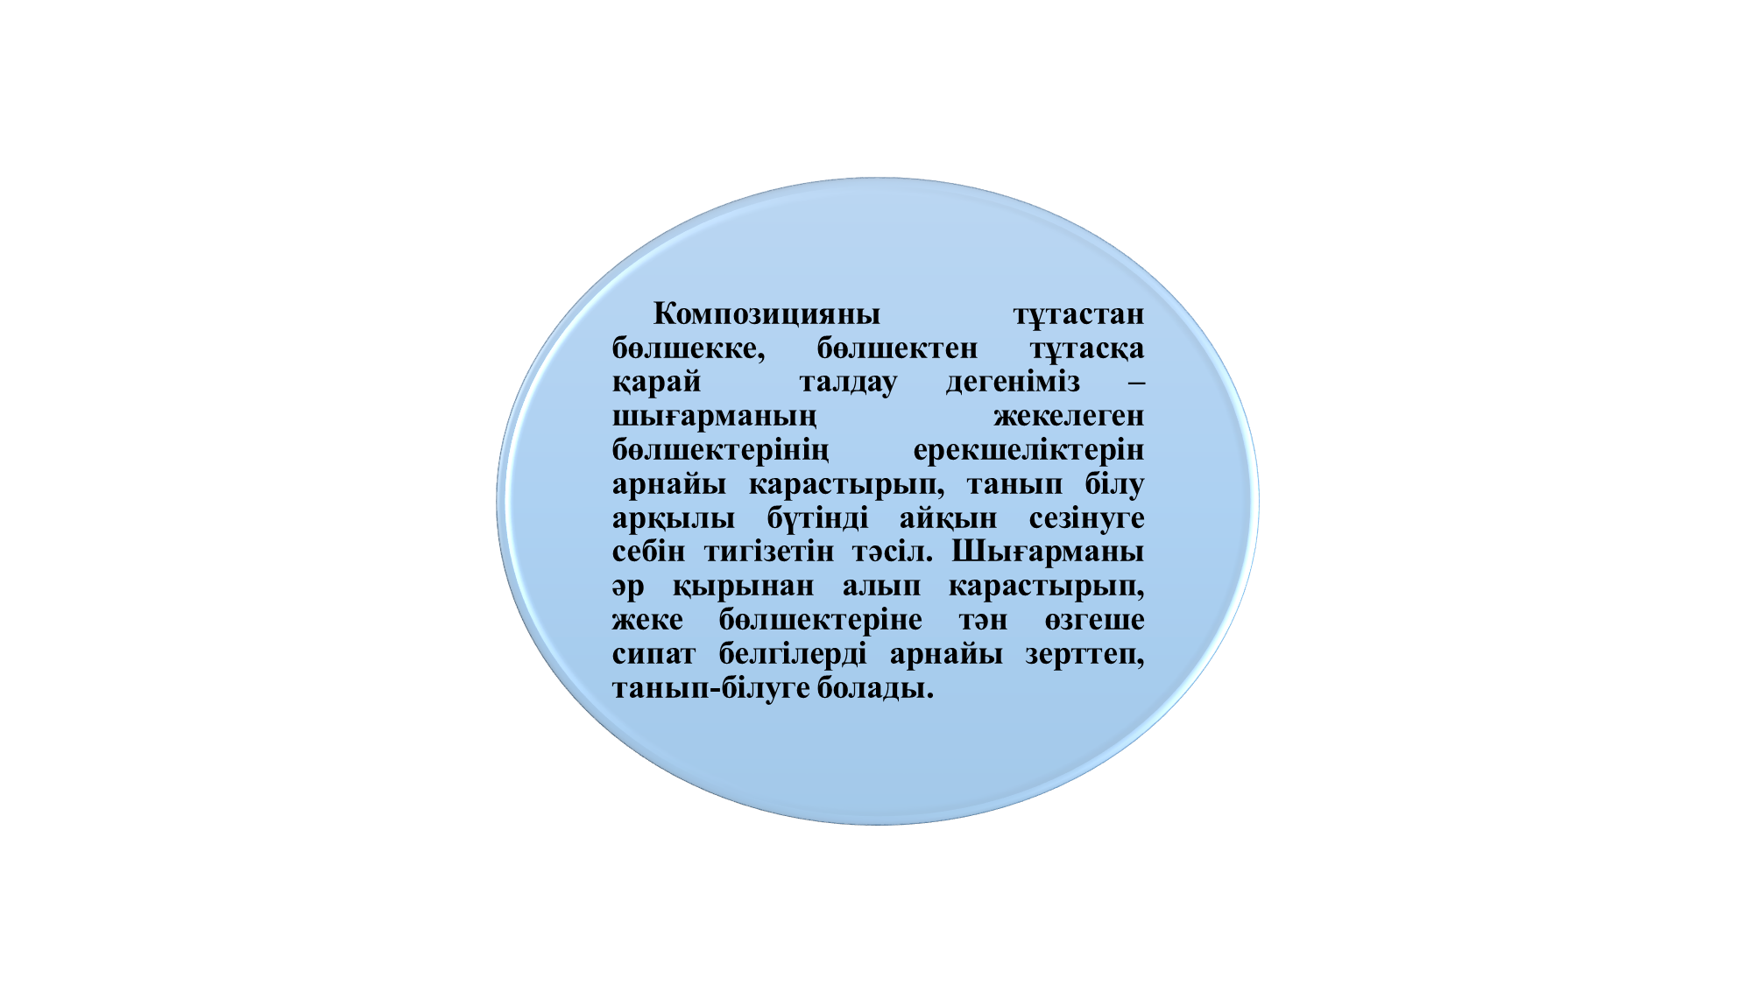
Айталық, шығарманы идеялық мазмұны жағынан, тақырыпты баяндау ерекшеліктері тұрғысынан, сюжеттік, композициялық құрылысы, жанрлық сипаты жағынан талдауға болады
Ал, поэзиялық шығарма болса интонациялык өзгешеліктері, ұйқасу түрі жағынан, әр түрлі шумақ, тармақтарды мазмұны жағынан талдауға болады
37
Частных детских
сада
43
Мини-центра
Әдеби шығарманың көркемдік, тілдік ерекшеліктерін зерттегенде, ұсақ, көзге түсе бермейтін сипат белгілеріне зер салып, сол аркылы көркем шығарманың бойындағы, құрылыс-бітіміндегі зор мәні бар қасиеттерін айқынырақ бағдарлауға ұмтыламыз.
Шығарманың жекелеген бөлшектерін осылай әртүрлі қырынан талдағанда шығарманы тұтас кабылдағандағы алатын әсерімізді толықтырып, байыта түсетіні сөзсіз.

Slide 6
1-тапсырма
Жыраудың «Үш қиян» толғауынан адамның азған белгісін сипаттаған бөлігін тауып оқыңыз.
37
Частных детских
сада
43
Мини-центра
Дескрипторы:
толғау мазмұнын түсініп оқиды.
толғаудан адамның азған белгісін сипаттаған бөлігін анықтайды.

Slide 7
Өзіңді тексер!
Жыраудың «Үш қиян» толғауындағы адамның азған белгісін сипаттаған бөлігі:
37
Частных детских
сада
43
Мини-центра
Екі кісі дауласса,
Тату бол деп айтпайды.
Екі айырып арасын,
Арасынан пара алған!
Мұсылманның баласы
Қашуды қойды арамнан.
Шапағат, қайыр қалмады
Жақын - жуық жараннан.
Атқа мінген жігітте
Қалмады нәрсе қарардан –
Қайыр кетіп қазаннан,
Қуат кетіп азаннан.

Slide 8
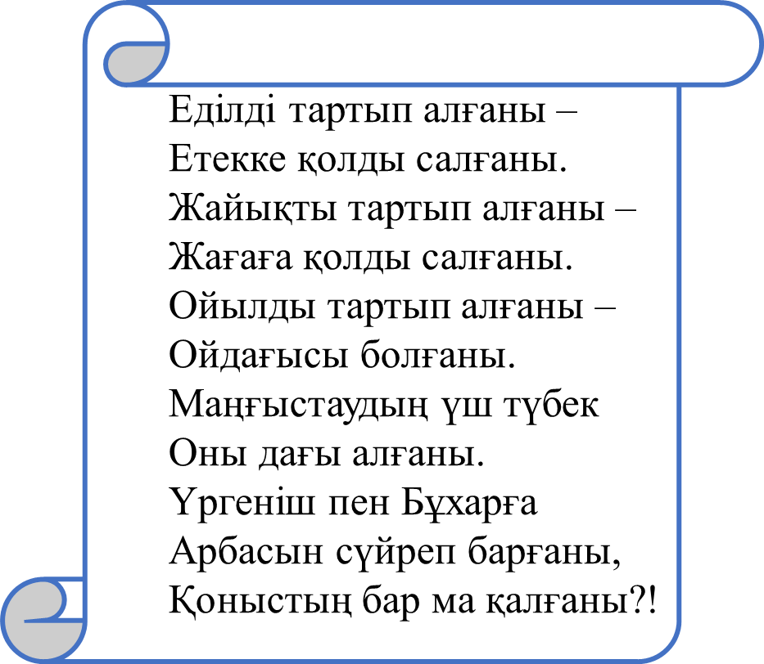
2-тапсырма
Берілген үзіндіден түсінген тарихи оқиғаны қорытып жазыңыз.
37
Частных детских
сада
43
Мини-центра
Дескрипторы:
үзіндіні түсініп оқиды;
үзіндідегі тарихи оқиғаны анықтайды;
түсінген тарихи оқиғаны қорытып жазады.

Slide 9
Өзіңді тексер!
37
Частных детских
сада
43
Мини-центра
Бұл үзіндіде Ресей отаршылдығы жайында айтылған. Ақын өзінің атақонысы болған шұрайлы жерлерінен айрылып қалғанына өкінеді. Ол жерлер Еділ мен Жайық, Ойыл өзендерінің маңы ең құнарлы деген аймақтар болған. Сонымен бірге ақын халықтың өз туған жерлерінен еріксіз үдере көшіп, сонау Үргеніш пен Бұхарға дейін барғандығын айтады. Ата-баба қонысынан айырылған жұрттың жоқтауын жеткізеді. Заманның бұзылып бара жатқандығына ызаланады. Сондықтан бұл заман "зар заман" кезеңі деп аталған.

Slide 10
3-тапсырма
Толғауда алынған үзіндіде Асанқайғы, Қазтуған, Орақ, Мамай, Телағыс есімдері қандай себеппен айтылады? Халықтың мұң-қайғысын жырлауда олардың қандай қатысы бар? Өз жауабыңызды ұсыныңыз.
37
Частных детских
сада
43
Мини-центра
Қайырсыз неге десеңіз,
Асанқайғы, Қазтуған,
Орақ, Мамай, Телағыс –
Қалған екен солардан.
Біз де бір сондай болармыз,
Артық па едік олардан?!
Дескрипторы:
үзіндіні түсініп оқиды;
үзіндідегі тарихи тұлға есімдерінің айтылу себебін анықтайды;
өз жауабын ұсынады.

Slide 11
Өзіңді тексер!
Аталған адамдар тарихи тұлғалар. Асанқайғы мемлекет қайраткері, жырау болған. Еліне жайлы "жерұйық" іздеген бабамыз. Ол Керей мен Жәнібек хандардың кеңесшісі болған. Қазтуған жырау, ақын, тарихи тұлға. Оның толғаулары көбіне атамекен, туған ел жайында. Орақ, Мамай ноғайлы заманының батырлары. Ал Телағыс өте жауынгер, қайратты болып, он бес жасында жауға аттанған. Міне, осындай бабаларымыз жер үшін, атақоныс үшін күрескен. Біз де солар сияқты өз жерімізді сақтап қалу үшін аянбай күресуіміз керек деген ой айтады. Бабалардан қалған жер-бізге мұра, ол біздің атамекеніміз екендігін осы ұлы бабалар арқылы жеткізген.
37
Частных детских
сада
43
Мини-центра

Slide 12
Сабақты бекіту
37
Частных детских
сада
43
Мини-центра
Толғаудан адамның азған белгісін сипаттаған бөлігін анықтадыңыз.
Толғаудағы тарихи оқиғаны білдіңіз.
Шығармадағы тарихи тұлға есімдерінің айтылу себебін анықтадыңыз.

Slide 13
Қосымша тапсырма:
37
Частных детских
сада
43
Мини-центра
Шығармадағы ойлардың бүгінгі құндылығына назар аударып, ойыңызды түйіндеп жазыңыз.

